Slide 1
مرحباً بكم أيها الأحباب

Slide 2
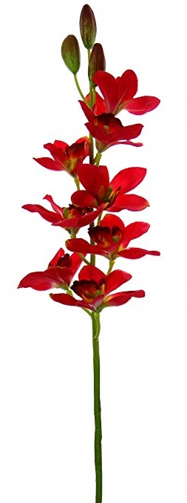
التعريف
الصف : التاسع من الداخل
عبد العليم بن شمس الحق
المادة : اللغة العربية الاتصالية
محاضر اللغة العربية
الوحدة : الثالث
فتاري فاضل مدرسة، سفاهر، نوغاؤن
الدرس : الأول
رقم الجوال : 01749-94 44 18
الوقت : 40 دقيقة
العنوان الالكتروني :
التاريخ : 06/06/2020م
infoabdulalim@gmail.co

Slide 3
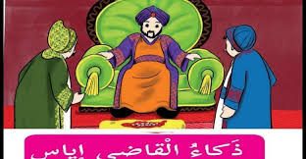
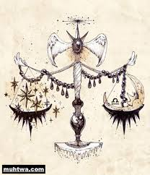
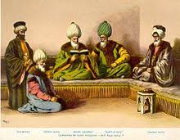
ماذا فهمتم بعد رؤية الصور الآتية ؟
فهمتم أننا اليوم أيضاً سنتكلم عن شريح القاضي الذي أقام العدل والإنصاف لجميع الحكام في الدينا

Slide 4
النـــتــائج مـــــن الدرس
الطلاب بعد نهاية هذا الدرس ....
0
يستطيع قراءة العبارات على النطق الصحيح بالترجمة؛
1
يشرح معاني الكلمات الجديدة مع تكوين الجمل المفيدة؛
2
يستطيع تصحيح العبارات واملاء الفراغات والجمع من المفرد؛
3
يقدر كيفية تحقيق الأفعال والكلمات من النص.
4

Slide 5
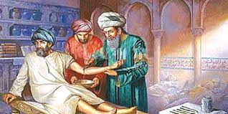
إعلان درس اليوم

Slide 6
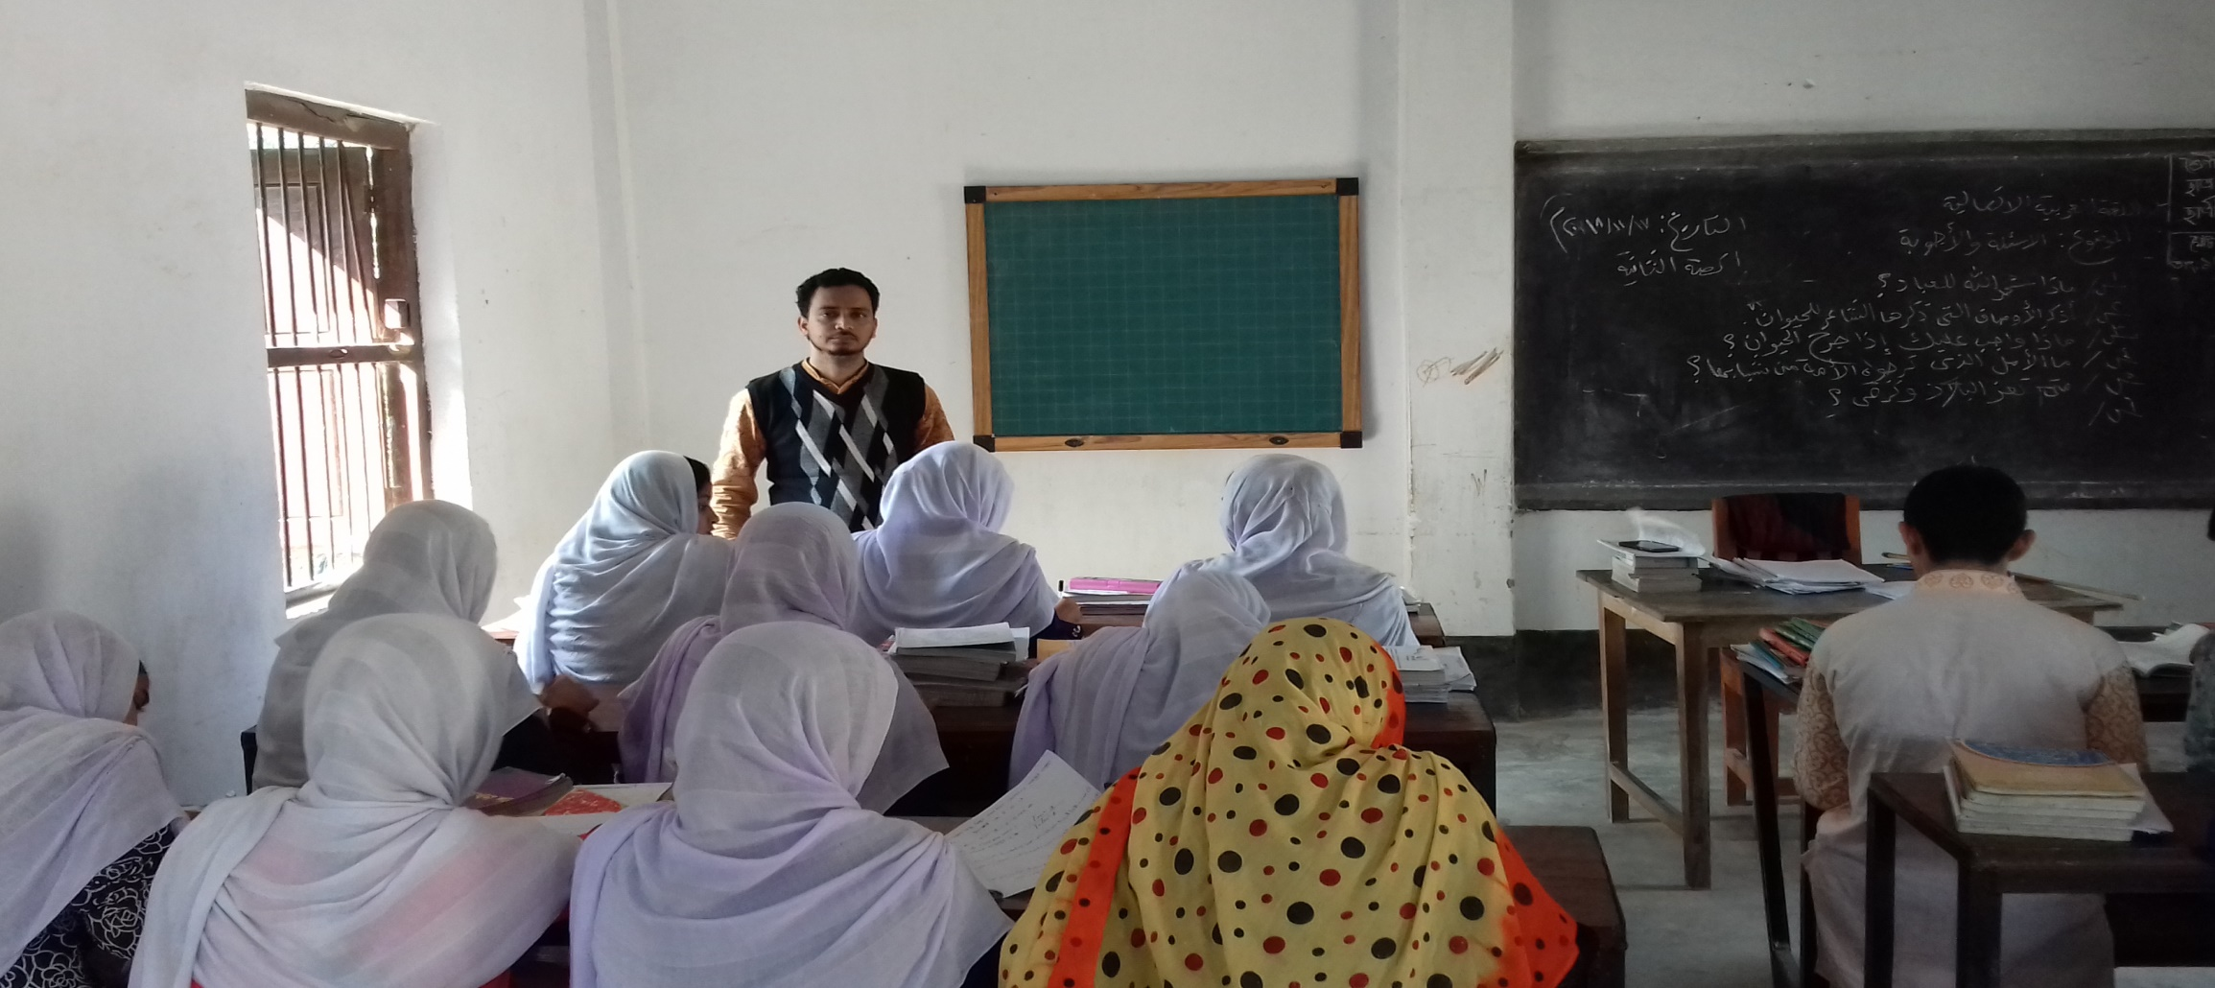
القراءة الصوتية

Slide 7
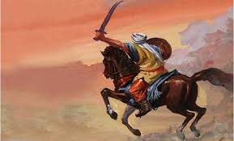
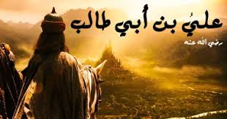
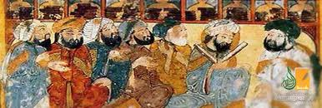
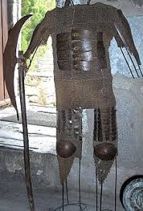
وقال: هذه درعي، سقطت من حمل لي في ليلة كذا ... وفي مكان كذا... فقال الذمي: بل هي درعي وفي يدي يا أمير المؤمنين.. فقال علي: إنما هي درعي لم أبعها.. ولم أهبها لأحد حتى تصير إليك.. فقال الذمي: بيني وبينك قاضي المدينة، فقال علي: أنصفت فهلم إليه.
ذهب علي والذمي إلى شريح القاضي. قال علي: لقد وجدت درعي هذه مع هذا الرجل وقد سقطت مني في ليلة كذا وفي مكان كذا. فقال شريح للذمي: وما تقول أنت أيها الرجل؟ فقال: الدرع درعي وهي في يدي. التفت شريح إلى علي وقال: لا شك عندي أنك صادق يا أمير المؤمنين...

Slide 8
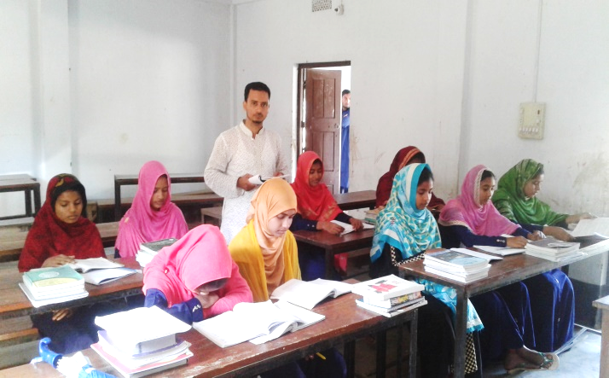
الدرس المثالي

Slide 9
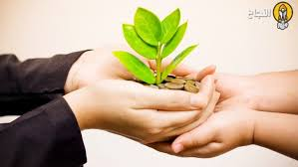
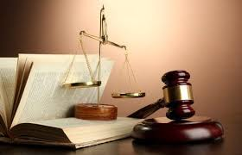
هلموا نتعلم الآن معاني الكلمات الصعبة مع تكوين الجمل في الدرس
ولاية
طلب
عهد
القضاء
خلافة
سئل
وعد
الحكم
كان شريح قاضيا في ولاية علي رضي الله عنه
طلب الولد من أمه الدعاء والحب
على المسلم أن ينفذ العهد والوعد
لشريح مواقف عظيمة في تاريخ القضاء الإسلامي

Slide 10
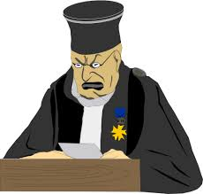
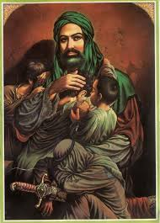
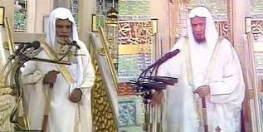
هلموا نتعلم الآن معاني الكلمات الصعبة مع تكوين الجمل في الدرس
قاضي
أمير
قال
أهل
حاكم
سيد
تكلم
فرقة
شريح القاضي من أشهر القضاة في العالم
أمير القوم خادمهم
قال الخطيب في خطبته عن تقوى الله تعالى
اللهم تقبل أمواتنا من أهل الجنة الفردوس

Slide 11
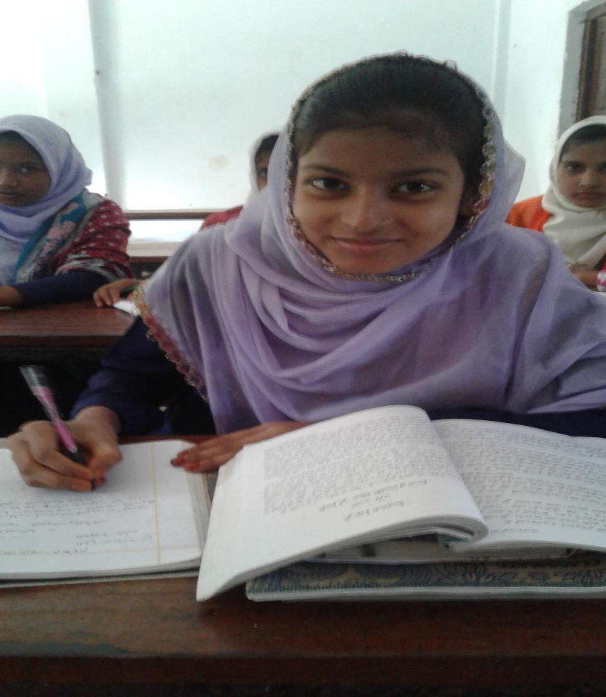
العمل الوحدي
الوقت
اكتب معاني الكلمات الأتية ثم اجعلها في جملة مفيدة من عندك:
أهل، قال، أمير، قاضي، عهد.
خمس دقائق

Slide 12
املأ الفراغات في الجملة بكلمة مناسبة من عندك
درعي
1. قال علي: هذه ....، سقطت من حمل لي في ليلة كذا.
فقال الذمي
2. .... : بل هذه درعي وفي يدي يا أمير المؤمنين ..
أبعها
3. فقال علي: إنما هي درعي لم .... ولم أهبها لأحد حتى تصير إليك.
أنصفت فهلم إليه
4. فقال الذمي: بيني وبينك قاضي المدينة، فقال علي:
سقطت
5. قال علي: لقد وجدت درعي مع هذا الرجل وقد .... مني
صادق
6. التفت شريح إلى علي وقال: لا شك عندي أنك .... يا أمير المؤمنين

Slide 13
كتابة الصحيح أو الخطأ مع تصحيح الخطأ في الجمل التالية من النص
والصحيح: فقد علي درعه في ليلة كذا وفي مكان كذا.
خطأ
1. فقد علي طاقيته في ليلة كذا وفي مكان كذا.
وجد علي درعه في يد رجل من أهل الذمة.
صحيح
2. وجد علي درعه في يد رجل من أهل الذمة.
والصحيح: ما وهب علي درعه حتى صار ذلك لأهل الذمي بل فقد منه.
خطأ
3. وهب علي درعه حتي صار ذلك لأهل الذمي.
ذهب علي والذمي إلى شريح القاضي للقضاء بينهما.
صحيح
4. ذهب علي والذمي إلى شريح القاضي للقضاء بينهما.
والصحيح: قال الرجل من أهل الذمي الدرع درعي وهي في يدي.
خطأ
5. قال الرجل من أهل الذمي الدرع هذا وهبني أمير المؤمنين علي رضي الله عنه.

Slide 14
إخراج الأفعال المضارعة من الماضية من الدرس
المضارع
الماضي
المضارع
الماضي
المضارع
الماضي
ينقل
نقل
لا تجوز
ما جازت
يبيع
باع
يحكم
حكم
يقاضي
قاضي
لم أهب
ما وهبت
يقضي
قضي
أخبر
خبرت
تقول
قلت
أشهد
شهدت
يشهدان
شهدا
لم أبع
ما بعت
يفوت
فات
يأمر
أمر
تصير
صارت

Slide 15
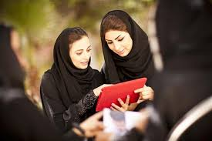
العمل في أزواج
الوقت
خمس دقائق
انقر للجواب الصحيح

Slide 16
$$×$$
$$×$$
حسن
$$√$$
الذمي
حذيفة
-1 مع من وجد علي رضي الله عنه درعه ؟
$$×$$
$$×$$
$$√$$
-2هل وهب علي رضي الله عنه درعه للذمي ؟
لا
نعم
كلاهما صحيح
$$×$$
$$×$$
زبير
علي
$$√$$
شريح
-3كان علي رضي الله عنه والذمي ذهب إلى من للقضاء؟
$$×$$
$$×$$
علي
الذمي
حسين
$$√$$
-4لمن القول: أنصفت فهلم إلي شريح القاضي ؟
$$×$$
$$×$$
كلاهما صحيح
$$√$$
صحيح
خطأ
-5ذهب علي والذمي إلى شريح القاضي.
$$×$$
$$×$$
لا تخبر
$$√$$
لا تجور
لا تخون
-6ما مضارع: ما جازت ؟

Slide 17
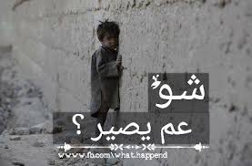
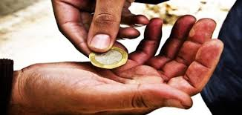
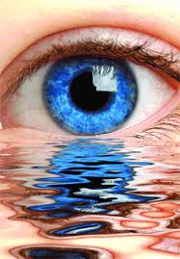
اقرأ الأفعال والكلمات وقارن مع الصور ثم حققها في التالية
تصير
لم أهبها
سقطت
رأي

Slide 18
رأي
المعنى
الجنس
المادة
المصدر
الباب
البحث
الصيغة
بصر
مركب
ر أ ي
الرؤية
فتح
الفعل الماضي المطلق المثبت المعروف
المفرد المذكر للغائب
سقطت
المعنى
الجنس
المادة
المصدر
الباب
البحث
الصيغة
رسب/ أخفق
صحيح
س ق ط
السقوط
نصر
الفعل الماضي المطلق المثبت المعروف
المفرد المؤنث للغائب

Slide 19
لم أهب
المعنى
الجنس
المادة
المصدر
الباب
البحث
الصيغة
يرجع
مثال واوي
و هـ ب
الوهب / الهبة
فتح
الفعل المضارع المجحود بلم المعروف
المفرد المتكلم
تصير
المعنى
الجنس
المادة
المصدر
الباب
البحث
الصيغة
ح
أجوف يائي
ص ي ر
الصيرورة
ضرب
الفعل المضارع المثبت المعروف
المفرد المذكر للغائب

Slide 20
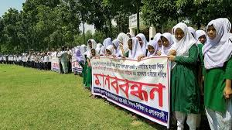
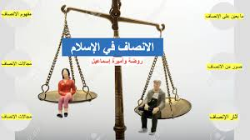
اقرأ الأفعال والكلمات وقارن مع الصور ثم حققها في التالية
ادعيت
يشهدان
قال
أنصفت

Slide 21
انصفت
المعنى
الجنس
المادة
المصدر
الباب
البحث
الصيغة
عدلت
صحيح
ن ص ف
الإنصاف
إفعال
الفعل الماضي المطلق المثبت المعروف
المفرد المؤنث للحاضر
قال
المعنى
الجنس
المادة
المصدر
الباب
البحث
الصيغة
نطق / حكى
أجوف واوي
ق و ل
القول
نصر
الفعل الماضي المطلق المثبت المعروف
المفرد المذكر للغائب

Slide 22
يشهدان
المعنى
الجنس
المادة
المصدر
الباب
البحث
الصيغة
يحضران
صحيح
ش هـ د
الشهادة
سمع
الفعل المضارع المثبت المعروف
المثني المذكر للغائب
ادعيت
المعنى
الجنس
المادة
المصدر
الباب
البحث
الصيغة
اتهمت
ناقص واوي
د ع و
الادعاء
افتعال
الفعل الماضي المطلق المثبت المعروف
المفرد المذكر للحاضر

Slide 23
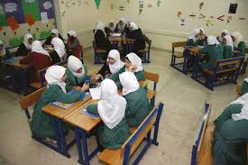
العمل الجماعي
الوقت
العمل لفريق الأحمر:
حقق كلمتين الأتيتين:
رأي – سقطت – تصير
خمس دقائق
العمل لفريق الأخضر:
حقق كلمتين الآتيتين:
أنصفت – يشهدان – ادعيت

Slide 24
التقييم
1. ماذا سقطت من حمل لعلي بن أبي طالب في ليلة كذا وفي مكان كذا ؟
2. كيف وجد الذفي درع علي رضي الله عنه مع ذلك لم يبعها ولم يهبها لأحد ؟
3. ماذا قال الذمي عند ادعى علي رضي الله عنه أن الدرع له ؟
4. هل علي رضي الله عنه كان راضيا على شريح القاضي للقضاء بينهما ؟
5. هل بدأ النزاع بين علي رضي الله عنه وبين الذمي ؟
6. هل كان شريح القاضي يصدق أمير المومنين علي رضي الله عنه ؟

Slide 25
الواجب المنزلي
اكتب فقرة باللغة العربية لا تقل عن سبعة أشطر
عن الأسلوب الحميدة للذمي وأمير المؤمنين علي رضي الله عنه .

Slide 26
مع السلامة أيها الأحباب

